Slide 1

日期時間：115.6.11 上午0910～1200
地點：臺中市西區民生路227號 (英才校區) R313教室
敬呈 國立臺中教育大學 國際企業學系
國企系專題講座｜業界實戰邀約
台灣品牌如何運用 AI 進軍國際市場
國際行銷 AI 實務｜中小品牌跨境出海全攻略
市場研究 ｜ 品牌定位 ｜ 廣告投放 ｜ 跨境電商 ｜ SEO 拓展
提報單位：戰國策集團 ｜ 戰勝學院
免付費專線 0800-003-191
主講講師：林尚能 老師 戰國策集團 創辦人
LINE ID @119m
公司網址 mo.com.tw

Slide 2
AGENDA
01
需求理解
簡報大綱
從國企系學生未來職場視角出發
02
為何選擇戰國策＆林老師
跨 40 國基礎建設 ＋ 業界行銷實戰
六大主軸 ｜ 讓國企系學生提早接軌業界 AI 行銷實戰
03
雙軸並重的講座架構
市場研究與選品 ＋ 廣告與 SEO
04
主軸一：跨境市場分析與選品
用 AI 挖出真正能賣的市場
05
主軸二：跨境廣告 ＋ 個人加值
AI 文案、視覺、SEO 拓展、投放、學生競爭力
06
講座方案與費用說明
課程方案、結業證書、邀約流程
戰國策集團 NSS Group | 國際行銷 AI 實務 講座提案
2 / 16

Slide 3



01
我們對台中教育大學國企系本次邀約的理解
Current State ｜ 從吳老師來信內容出發、聚焦縮短學生理論與實務的落差
背景
主軸
預計時間
國立臺中教育大學 國際企業學系
邀約者：吳文貴 副教授
對象：國企系學生
形式：實體授課
國際行銷 AI 實務
策略佈局、工具應用、實際案例
縮短理論與實務的落差
業界最新視野與啟發
2026 年 5 月～6 月中旬
週四上午 09:00～12:00
課程時數：3 小時
地點：台中（學校提供接駁）
戰國策集團 NSS Group | 國際行銷 AI 實務 講座提案
3 / 16

Slide 4



01
國企系學生面對 AI 行銷的三大關鍵挑戰
Why Students Are Different ｜ 我們在多所大學授課與企業面試經驗中歸納的共通難題
01
課堂教 4P，職場用 ChatGPT
教科書上的行銷理論不會過時，但企業實際在用的工具完全是另一回事。學生畢業到職場前 3 個月，會經歷一段嚴重的『理論落地斷層』，自己摸索得很辛苦。
Demo 與案例
→ 需要『理論 ＋ 工具』雙軌示範
02
AI 工具琳瑯滿目、不知從何下手
ChatGPT、Claude、Midjourney、Perplexity、Notion AI⋯⋯每個都號稱『行銷神器』，但學生不知道實務上哪個工具用在哪個情境，盲目試錯反而更焦慮。
工具地圖環節
→ 需要場景化的工具地圖
03
缺乏『真正出海』的台灣品牌案例
課堂常用 Apple、Nike、Coca-Cola 大品牌案例，但學生畢業後可能進入的是 30 人以下的中小品牌。中小品牌如何用有限預算 ＋ AI 真的把產品賣到海外？這是現有教材最少的部分。
中小品牌實戰
→ 需要中小品牌跨境出海實戰案例
戰國策集團 NSS Group | 國際行銷 AI 實務 講座提案
4 / 16

Slide 5
02
為何選擇戰國策集團
Why NSS ｜ 25 年深耕、3 萬企業客戶、跨 40 國基礎建設
25
30,000
40
8
年
家
國
+
企業數位服務經驗
中小企業客戶服務實績
全球基礎建設覆蓋
自有 SaaS 產品線
教育培訓核心優勢
跨 40 國
業界
中小品牌
工具
大專
講師
基礎建設
行銷實戰
出海經驗
完整生態
授課經驗
親自授課
戰國策集團 NSS Group | 國際行銷 AI 實務 講座提案
5 / 16

Slide 6
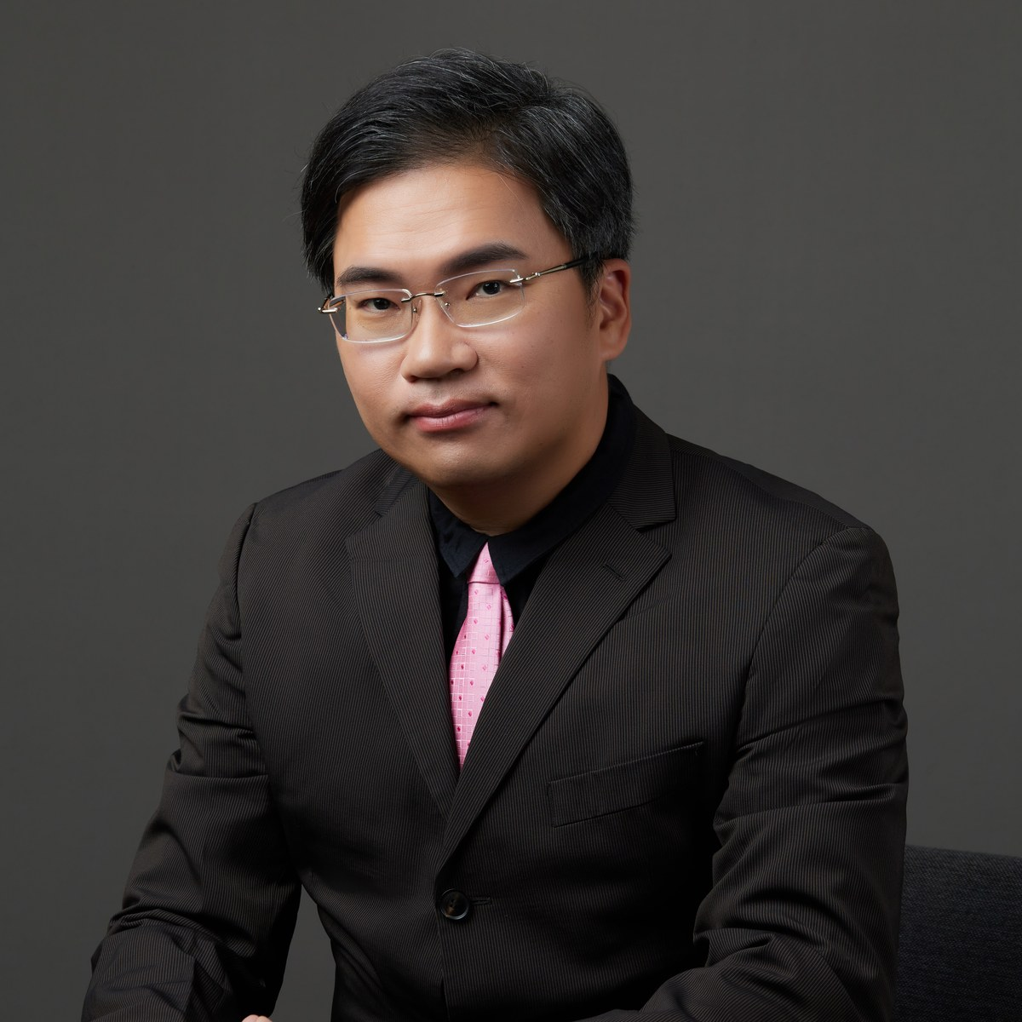
02
主講講師：林尚能 老師
Lead Instructor ｜ 戰國策集團 創辦人 ／ 國際行銷與 AI 企業導入顧問 ／ 多所大專院校客座講師
學界 ＋ 公部門 ＋ 企業授課實績（節錄）
大專院校 ／ 學術機構
中華民國國際行銷傳播經理人協會
國立中山大學 中小企業研訓中心
國立高雄餐旅大學
崑山科技大學 企管系
健行科技大學 商學院
聯聖企管 ／ 銘傳大學
政府 ／ 公部門
經濟部中小企業處 講師
經濟部中小企業經營領袖研究班
中國生產力中心 企業家研習營
中小企業協會 ／ 中小企業網路大學
企業 ／ 集團內訓
林尚能
BMW（依德集團）
萊亨國際 ／ 復華投信
康普集團 ／ 寶輝建 ／ 樹德企業
1111 人力銀行 ／ 104 人資市集
Lin Shang-Neng
國立中山大學 EMBA
戰國策集團 創辦人 ／ 戰勝學院 院長
AI 企業導入顧問 ／ 資深經營管理顧問
戰國策集團 NSS Group | 國際行銷 AI 實務 講座提案
6 / 16

Slide 7
03
雙軸並重的講座架構：選對市場 ＋ 打對廣告
Roadmap ｜ 3 小時實體授課、雙軸各佔一半，每軸都有理論、Demo、實作練習
主軸 一
上半段 約 90 分鐘
主軸 二
下半段 約 90 分鐘
跨境市場分析與選品
跨境廣告與 SEO
Market Research & Product Selection
Cross-border Ads ＋ Personal Edge
用 AI 快速研究目標市場（消費力、競爭強度）
選品方法論：什麼產品適合台灣品牌出海
競品分析：對手在 Amazon、Shopee 怎麼賣
品牌定位：找到能打動國際買家的差異化
AI 文案：英／日／東南亞語境差異
視覺生成：Midjourney 做出海廣告素材
投放優化：Meta／Google 廣告 AI 解讀
SEO 拓展：用 AI 抓國際商機與關鍵字
★ 個人加值：學生 AI 競爭力升級
產出：個人版『跨境選品評估表』
產出：跨境廣告 AI 工作流範本
戰國策集團 NSS Group | 國際行銷 AI 實務 講座提案
7 / 16

Slide 8
04
主軸一 ─ 跨境市場分析與選品（4 個關鍵環節）
時數 約 90 分鐘 ｜ 講授 ＋ 現場 Demo ｜ 以台灣中小品牌出海情境為共通主題
A1
目標市場研究：用 AI 找答案
A2
選品邏輯：什麼產品適合出海
從『感覺日本市場可以』升級到『有數據支持的判斷』
選品錯了，後面所有預算都浪費
20min
AI 工具：Perplexity、ChatGPT Pro 搜尋
市場規模、消費習慣、進口關稅查詢
貿易資料庫的 AI 摘要應用
Demo：30 分鐘做完一份日本市場報告
25min
產品/市場匹配度評估表
毛利、運費、關稅的 AI 試算
AI 對標 Amazon、Shopee 熱銷品
Demo：用 AI 評估 3 個品項可行性
MODULE
MODULE
A3
競品分析：對手怎麼贏的
A4
品牌定位與差異化故事
用 AI 把『神秘的競品』拆解成可學習的模式
找到台灣品牌在國際市場上的獨特立足點
25min
AI 抓取 Amazon 競品文案結構
Reviews 情緒分析與痛點挖掘
視覺風格比對（Midjourney 反推）
Demo：拆解一個熱銷美妝品牌
20min
品牌定位金三角：目標客群／競品／自身
用 AI 找出『只有你能講』的故事角度
從『產品功能』到『品牌價值』的轉換
Demo：為一個台灣品牌寫出國際版定位語
MODULE
MODULE
戰國策集團 NSS Group | 國際行銷 AI 實務 講座提案
8 / 16

Slide 9




05
主軸二 概覽：廣告 ＋ SEO ＋ 個人加值
Phase B Overview ｜ 4 個跨境廣告環節 ＋ 1 個給學生的個人 AI 競爭力升級
多語廣告文案生成
廣告視覺素材生成
Multilingual Copywriting
AI Visual Assets
中文 → 英／日／泰／越文，AI 不只翻譯，還能符合在地語感與消費心理。
用 Midjourney、Ideogram 量產 Meta／Google／TikTok 各規格廣告素材。
用 AI 做 SEO 拓展國際商機
投放優化與 A/B 測試
International SEO Strategy
Ads Optimization
用 AI 工具找出國外買家正在搜什麼、寫出能被 Google 看見的多語內容、把官網變成全球流量入口。
用 AI 分析每天投放數據，自動產出明日素材調整建議。
★
B5 個人競爭力升級（給國企系同學的 AI 武器）
AI 履歷與面試力（中英雙語） ｜ 在校期間打造跨境作品集 ｜ AI 時代的關鍵軟實力
不只教『同學畢業後的雇主怎麼用 AI』，更教『同學自己怎麼用 AI 讓自己被選中』。
戰國策集團 NSS Group | 國際行銷 AI 實務 講座提案
9 / 16

Slide 10
05
主軸二 ─ 廣告 ＋ SEO ＋ 個人加值（5 個關鍵環節）
時數 約 90 分鐘 ｜ 講授 ＋ 現場 Demo ｜ 從『品牌的廣告』延伸到『學生個人的競爭力』
多語廣告文案生成
廣告視覺素材生成
用 AI 做 SEO 拓展國際商機
B1
B2
B3
AI 不只翻譯，更要符合在地語感
Midjourney／Ideogram 量產素材
讓國外買家自己找上門的長期資產
15min
中／英／日語境差異原則
多語提示詞技巧
Demo：同產品 3 語言廣告
20min
不同平台規格快速生成
Ideogram 含字廣告圖
Demo：30 分出 12 張視覺
15min
用 AI 挖海外買家搜尋關鍵字
ChatGPT／Claude 撰寫多語 SEO 文章
Demo：5 分鐘做出英文落地頁
MODULE
MODULE
MODULE
投放優化 ＋ A/B 測試
個人競爭力升級
★ 為什麼新增 B5？
B4
B5
用 AI 分析數據自動建議調整
★ 國企系學生如何用 AI 讓自己『被選中』
前 4 環節教『品牌怎麼贏』，
B5 教『同學畢業後怎麼贏』。
AI 時代不會用 AI 的人會被淘汰，
但只會用 AI 的人也會被淘汰——
「會問問題、會驗證 AI、會跟 AI 協作」
這 3 種軟實力才是雇主真正在找的人才。
15min
Meta／Google 報表 AI 解讀
找出高 ROAS 組合
Demo：拆解真實報表
25min
AI 履歷與面試力（含英文）
在校期間打造跨境作品集
AI 時代的關鍵軟實力
MODULE
MODULE
戰國策集團 NSS Group | 國際行銷 AI 實務 講座提案
10 / 16

Slide 11
05
跨境行銷必備 AI 工具地圖
Tool Map for Cross-border Marketing ｜ 講座中將實際 Demo 各工具的最佳使用場景
ChatGPT
Claude
Perplexity
Midjourney
綜合對話
長文分析
AI 搜尋
視覺生成
最佳使用場景
最佳使用場景
最佳使用場景
最佳使用場景
文案、簡報、客服腳本
市場報告、競品拆解
市場研究、即時匯率關稅
廣告主視覺、商品情境圖
Ideogram
Helium 10
DeepL
Notion AI
文字圖像
選品研究
專業翻譯
知識管理
最佳使用場景
最佳使用場景
最佳使用場景
最佳使用場景
廣告 Banner、含字海報
Amazon 跨境選品分析
商務信、產品說明書
市場 SOP、提示詞庫
★ 本講座除介紹工具外，更會說明『同一個任務』用不同工具的差異與取捨——讓同學日後就業面試時，能講出『為什麼選這個工具』的決策邏輯，這比單純會用更值錢。
戰國策集團 NSS Group | 國際行銷 AI 實務 講座提案
11 / 16

Slide 12



05
實體課堂專屬設計：不只是聽，更要動手
On-site Classroom Design ｜ 3 小時實體授課，鼓勵同學帶筆電同步操作
現場互動
同步操作
現場 Demo
業界視野
Slido 即時投票、舉手提問，避免單向講座、提升學生參與度
鼓勵同學帶筆電現場跟著操作，講師當場示範、同學當場驗證
講師螢幕分享、實時操作各 AI 工具，每個案例 5 分鐘出成品
不只教工具操作，更帶來戰國策跨 40 國基礎建設的真實國際行銷觀察
3 小時實體講座節奏（09:00 - 12:00）
09:00
09:30
10:30
10:45
12:00
開場
＋ 互動暖身
主軸一
市場分析與選品
中場休息 ＋
問答
主軸二
廣告 ＋ SEO
Q&A
＋ 結語
戰國策集團 NSS Group | 國際行銷 AI 實務 講座提案
12 / 16

Slide 13
05
同類授課案例：行銷與管理領域實績
Past Engagements ｜ 林老師近年於大專院校與公部門的 AI 培訓授課摘錄
中華民國行銷傳播經理人協會
崑山科技大學 企管系
國立高雄餐旅大學
講題
講題
講題
AI 工具在行銷實務的應用
AI 與管理思維結合
AI 應用於觀光餐旅產業
規模
時數
規模
時數
規模
時數
業界經理人 ＋ 學界
工作坊
在校生 ＋ 教師
專題演講
教師 ＋ 學生 約 80 人
2 小時專題
中山大學 中小企業研訓中心
經濟部中小企業處
銘傳大學
講題
講題
講題
經營管理與 AI 工具整合
AI 賦能中小企業經營
AI 工具在學術研究的應用
規模
時數
規模
時數
規模
時數
EMBA 學員
系列課程
中小企業領袖班
多場次連訓
教師 ＋ 學生
系列演講
※ 上述案例為節錄，完整授課實績可於合作確認後另行提供
戰國策集團 NSS Group | 國際行銷 AI 實務 講座提案
13 / 16

Slide 14
06
講座方案與費用說明
Lecture Package ｜ 3 小時實體專題講座、台中授課、配合貴校鐘點費標準
★ 為臺中教育大學國企系學生量身規劃
ESSENTIAL ｜ CROSS-BORDER LECTURE
講座內容（總計 3 小時）
實體專題講座
主軸一 ─ 跨境市場分析與選品 (1.5 hr)
A1 目標市場研究
A2 選品邏輯
A3 競品分析
A4 品牌定位與差異化故事
國際行銷 AI 實務｜台灣中小品牌跨境出海全攻略
3
主軸二 ─ 跨境廣告與 SEO (1.5 hr)
小時
B1 多語廣告文案
B2 廣告視覺生成
B3 用 AI 做 SEO 拓展國際商機
B4 投放優化 ＋ A/B 測試
B5 個人競爭力升級 ★
實體授課
講師鐘點費
依貴校鐘點費標準
※ 林老師願配合貴校外聘講師鐘點費標準。高鐵交通與接駁安排，依貴校來信規劃辦理即可。
戰國策集團 NSS Group | 國際行銷 AI 實務 講座提案
14 / 16

Slide 15
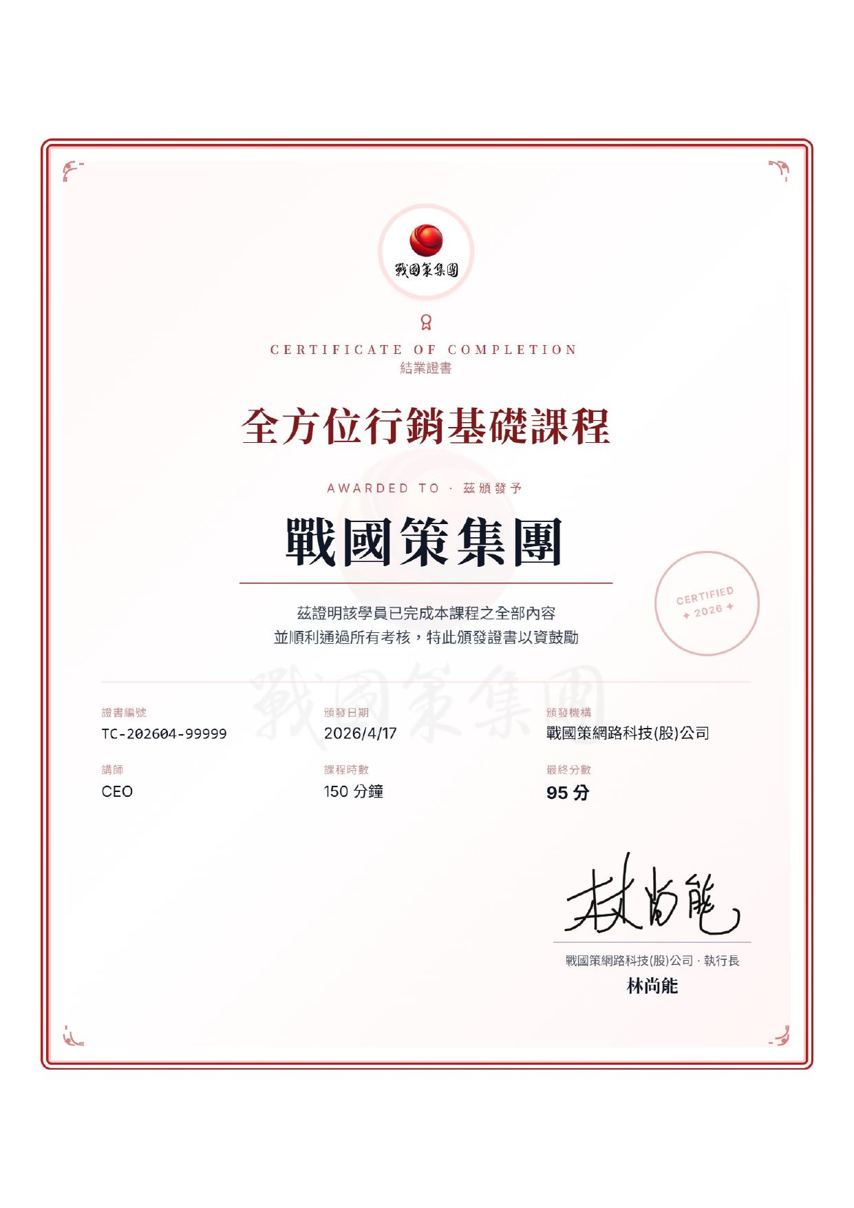



06
講座／企業內訓結業證書（免費）
Certificate of Completion ｜ 完訓同學由戰國策集團免費頒發具識別碼之結業證書，可寫入個人專業履歷
證書內容說明
唯一識別編號
每張證書配發唯一編號（如 TC-202604-XXXXX），可線上查驗真偽
戰國策集團官方頒發
由戰國策網路科技（股）公司核發，執行長林尚能親簽，具公信力
完整課程紀錄
載明國際行銷 AI 講座課程名稱、時數、講師資訊，學生可放入個人履歷與作品集
面試加分項
樣式範本 SAMPLE
結業證書可作為求職時『AI 工具使用能力』的佐證，是國企系畢業生跨境工作的差異化亮點
戰國策集團 NSS Group | 國際行銷 AI 實務 講座提案
15 / 16

Slide 16
THANK YOU
從『會用 AI』到『用得有戰略』
讓國企系學生提早接軌業界跨境行銷實戰
接下來的三步
01
需求訪談（30～60 分鐘）
深入了解學生程度、課程進度，以及吳老師希望本場講座達成的具體成果
02
正式報價書 ＋ 講師簡歷
依訪談結果產出客製化講座大綱、報價（依貴校預算）、林老師完整講師簡歷
03
正式邀約 ＋ 講座啟動
確認日期後安排，講師於講座當日依貴校交通安排前往台中授課
戰國策集團 NSS Group ｜ 林尚能 老師 ｜ ai.com.tw ｜ nss.com.tw
免付費專線 0800-003-191 ｜ LINE ID @119m
戰國策集團 NSS Group | 國際行銷 AI 實務 講座提案
16 / 16

